Slide 1








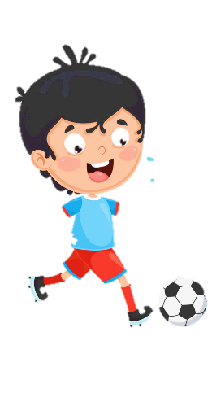












Notes:
Để nguyên trang bìa như này, chỉ thay đổi tên bài trong quá trình làm. Logo của sách Wonderful World

Slide 2
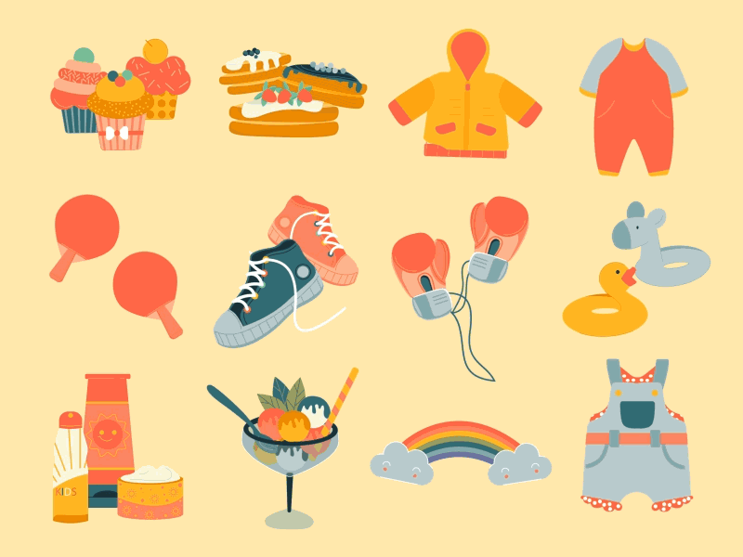

Unit 5 My Clothes.
LESSON 3 – Period 1

Slide 3


1
Warm up

Slide 4

Hi! I’m Mr Bean.

Slide 5
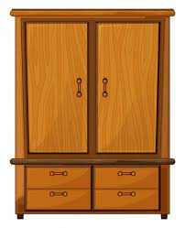
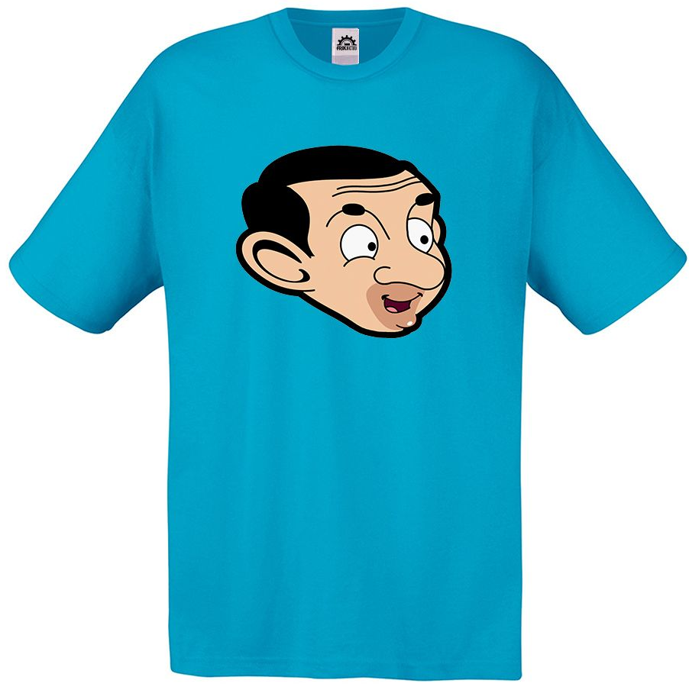

What ‘s in my closet?

Slide 6
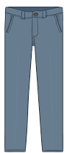
What ‘s in my closet?

Slide 7
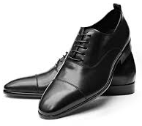
What ‘s in my closet?

Slide 8
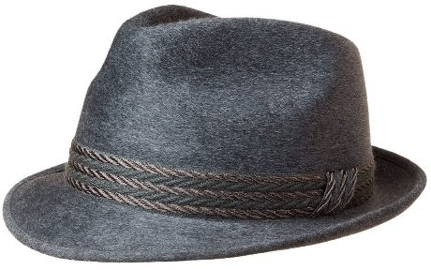
What ‘s in my closet?

Slide 9
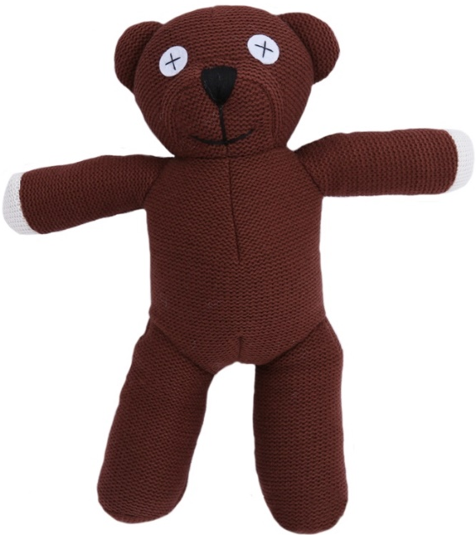
What ‘s in my closet?

Slide 10

2
Presentation

Slide 11


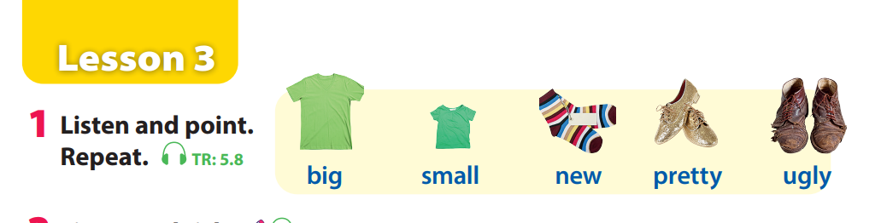
1. Listen and point. Repeat.

Slide 12
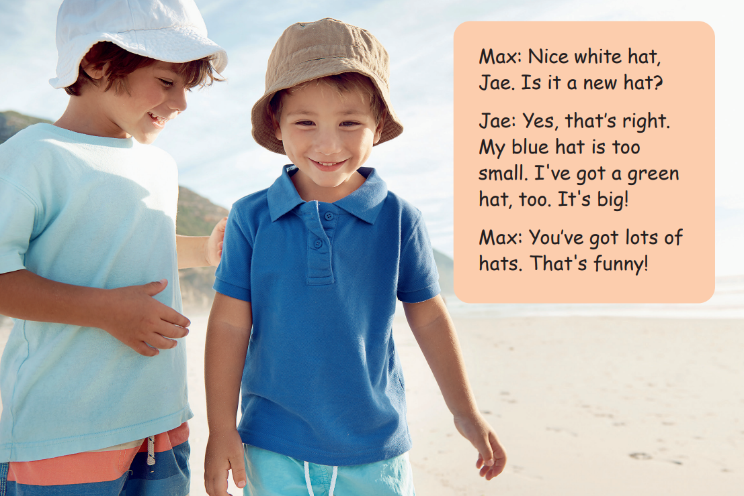
2. Listen and tick.

Slide 13
3
Practice

Slide 14

5
Assessment

Slide 15
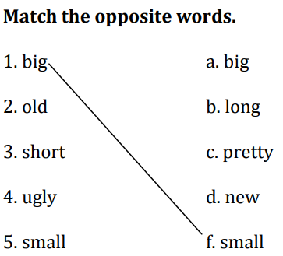
Notes:
HOẠT ĐỘNG TƯƠNG TÁC

